Slide 1
OTEVŘENÍ DAŇOVÉ EVIDENCE
U ZAČÍNAJÍCÍHO PODNIKATELE – fyzické osoby (OSVČ) včetně řešené případové studie
Jana Hakalová

Slide 2
Doporučená literatura a zdroje
Zákon č. 563/1991 Sb., o účetnictví, ve znění pozdějších předpisů.
Zákon č. 455/1991 Sb., o živnostenském podnikání, ve znění pozdějších předpisů.
Zákon č. 586/1992 Sb., o daních z příjmů, ve znění pozdějších předpisů.
HAKALOVÁ, Jana, PŠENKOVÁ Yvetta a Šárka KRYŠKOVÁ. Daňová evidence podnikatelů a jednoduché účetnictví neziskových subjektů. 3. rozš. vyd. Praha: Wolters Kluver ČR. 2021. 176 s. ISBN 978-80-7676-024-0.
Hakalová, Jana a Yvetta Pšenková. Daňová evidence. Teorie a praxe. 2. vyd. Praha: Wolters Kluwer ČR, 2019.
Daňové a jiné zákony 2023 (zákon o DPH, o silniční dani, atd. viz https://www.zakonyprolidi.cz/)
Zdroje z internetu: www.du.cz, www.business.center.cz, www.finance.cz, www.zivnostnik.cz, www.mesec.cz, www.sagit.cz, www.ucetnisvet.cz, www.mfcr.cz, www.cssz.cz, www.podnikatel.cz, www.ipodnikatel.cz, www.jakpodnikat.cz, atd.

Slide 3
Právní předpisy, týkající se podnikatelů - FO (OSVČ)
Živnostenský zákon č. 455/1991 Sb., v platném znění
Zákon o účetnictví č. 563/1991 Sb., v platném znění (§ 1)
Zákon o daních z příjmů č. 586/1992 Sb., v platném znění
Další daňové zákony a jiné zákony a vyhlášky

Slide 4
Živnostenský zákon č. 455/1991 Sb.
Živnostenský zákon č. 455/1991 Sb., v platném znění
(pojmy živnost, subjekty oprávněné provozovat živnost, všeobecné podmínky provozování živnosti, zvláštní podmínky provozování živnosti, odborná způsobilost, rozdělení živností, živnostenské oprávnění, provozování živnosti prostřednictvím odpovědného zástupce, provozovna, podmínky pro provozování živnosti „Činnost účetních poradců, vedení účetnictví a vedení daňové evidence“ atd.
Pozn.: V Moravskoslezském kraji na základě živnostenského zákona podniká cca 232 230 osob (fyz. osob 194 524).
Více viz stránky Moravskoslezský kraj, Statistické údaje za Moravskoslezský kraj
http://www.msk.cz/podnikani/pod_stat.html

Slide 5
Jakou evidenci může vést podnikatel
(OSVČ, fyzická osoba, podnikatel) dle zákona o daních z příjmů č. 586/1992 Sb.?
Podnikatel se může rozhodnout jakou evidenci povede:
a) podnikatel může požádat o vstup do paušálního režimu dle § 2a a platit daň paušální částkou dle § 7a zákona o daních z příjmů č. 586/1992 Sb.
nebo
b) podnikatel může vést daňovou evidenci dle § 7b zákona o daních z příjmů č. 586/1992 Sb.
nebo
c) podnikatel může vést tzv. zjednodušenou evidenci, kdy místo skutečných výdajů uplatňuje výdaje procentem z příjmů dle § 7 odst. 7 zákona o daních z příjmů č. 586/1992 Sb.

Slide 6
Vstup do paušálního režimu dle § 2a a § 7a zákona o daních z příjmů č. 586/1992 Sb.
Ad a) Podnikatel se může rozhodnout a platit paušální daň dle § 2a Poplatník v paušálním režimu a § 7a Paušální daň)
Přináší živnostníkům zjednodušení odvodových povinností, snížení administrativní náročnosti a finanční úsporu.
Paušální daň poskytuje malým podnikatelům možnost vyřešit trojí odvody na jednom formuláři.
Díky jedné pravidelné měsíční platbě (od roku 2023 jsou 3 varianty měsíční platby) živnostník může rovněž ušetřit nemalé finanční prostředky, a to v důsledku razantního snížení administrativních nákladů na zpracování daňového přiznání.
Po vstupu do paušálního režimu již ale nemůže uplatňovat žádné odčitatelné položky od základu daně, slevy na dani, ani daňová zvýhodnění na vyživované děti!

Slide 7
Vstup do paušálního režimu (§ 2a) a § 7a zákona o daních z příjmů č. 586/1992 Sb.
Poplatníkem v paušálním režimu je od prvního dne rozhodného zdaňovacího období poplatník daně z příjmů fyzických osob, který:
k prvnímu dni rozhodného zdaňovacího období:
  je OSVČ podle zákona upravujícího důchodové pojištění, veřejné zdravotní pojištění, a zároveň není vyňata z povinnosti platit pojistné na veřejné zdravotní pojištění z důvodu dlouhodobého pobytu v cizině,
  není plátcem DPH a nemá registrační povinnosti k DPH (s výjimkou registrační povinnosti identifikované osoby),
  není společníkem veřejné obchodní společnosti ani komplementářem komanditní společnosti,
  není dlužníkem, vůči němuž bylo zahájeno insolvenční řízení,

Slide 8
Vstup do paušálního režimu (§ 2a) a § 7a zákona o daních z příjmů č. 586/1992 Sb.
ve zdaňovacím období bezprostředně předcházejícím rozhodnému zdaňovacímu období neměl příjmy ze samostatné činnosti převyšující 2 000 000 Kč, pokud se nejedná o:
  příjmy od daně osvobozené,
  příjmy, které nejsou předmětem daně,
  příjmy, ze kterých je daň vybírána srážkou podle zvláštní sazby daně,
  příjmy z kap. majetku, příjmy z nájmu a ostatní příjmy (pokud celková hodnota nepřesáhne 50 tis. Kč).
k prvnímu dni rozhodného zdaňovacího období nevykonává činnost, ze které plynou příjmy ze závislé činnosti, s výjimkou příjmů, z nichž je daň vybírána srážkou podle zvláštní sazby daně,
podá správci daně oznámení o vstupu do paušálního režimu – a to do 10. dne rozhodného zdaňovacího období. V tomto roce museli poplatníci oznámení o vstupu do tohoto režimu podat do 10. 1. 2023.

Slide 9
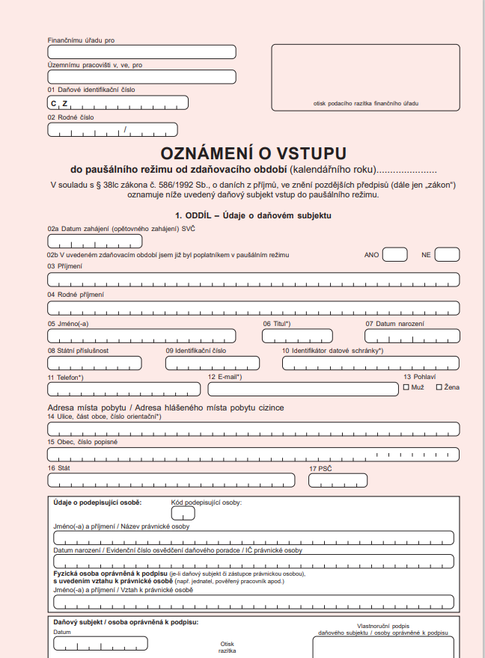
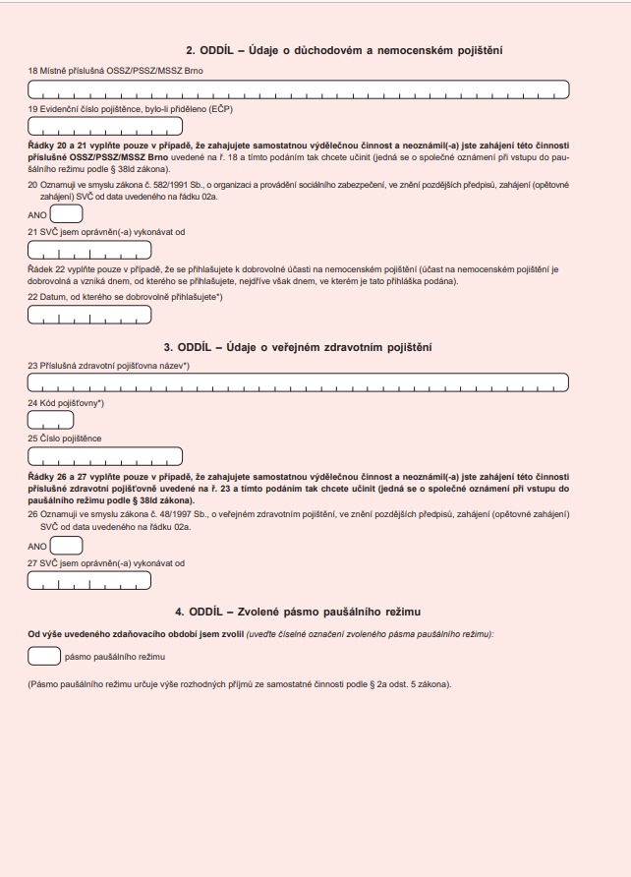
Formulář o vstupu do paušálního režimu https://www.financnisprava.cz/assets/cs/prilohy/d-seznam-dani/5255_1.pdf

Slide 10
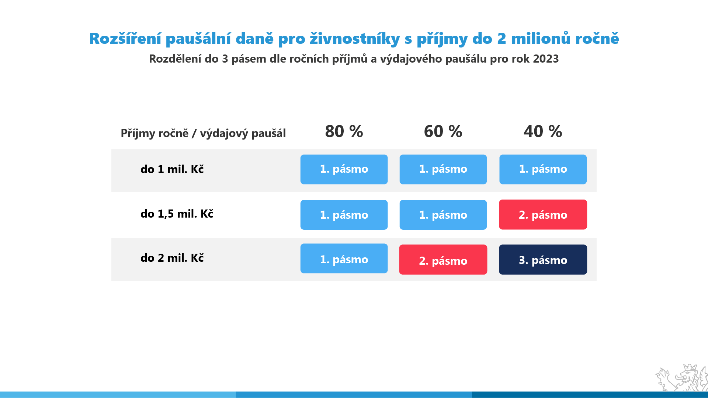
Nová úprava paušální daně v roce 2023
Shrnutí pásem a výše paušální daně v roce 2023 dle vládní novely
Pásmo | Paušální daň měsíčně | Daň z příjmů | Důchodové pojištění | Zdravotní pojištění
1. pásmo | 6 208 Kč | 100 Kč | 3 386 Kč | 2 722 Kč
2. pásmo | 16 000 Kč | 4 936 Kč | 7 446 Kč | 3 591 Kč
3. pásmo | 26 000 Kč | 9320 Kč | 11 388 Kč | 5 292 Kč

Slide 11
Vstup do paušálního režimu (§ 2a) a § 7a zákona o daních z příjmů č. 586/1992 Sb.
Pozn. k předchozí tabulce (80 % - řemeslníci, zemědělci, lesní a vodní hospodářství, 60 % neřemeslná živnost, 40 % - jiné příjmy ze samostatné činnosti (advokáti, lékaři, znalci…).
Jakou evidenci při stanovení paušální daně podnikatel vede?
Není v zákoně určeno, doporučováno min.:
záznamy o příjmech,
evidenci pohledávek,
popř. i
evidenci dl. hmotného, který lze odepisovat (pokud by v budoucnu uvažoval o přechodu na vedení daňové evidence),
- pokud má zaměstnance také mzdovou agendu.

Slide 12
Vedení daňové evidence příjmů a výdajů dle § 7b
Ad b) Vedení daňové evidence příjmů a výdajů dle § 7b
viz § 1, zákon o účetnictví č. 563/1991, Sb., v platném znění
Fyzické osoby, které nejsou zapsané v obchodním rejstříku a jejichž obrat nepřesáhl za bezprostředně předcházející kalendářní rok částku 25 000 000 Kč.

Slide 13
Kdy musí podnikatel přejít z daňové evidence na vedení účetnictví?
Pořadí | Důvod přechodu na účetnictví | Od kterého data začít vést účetnictví?
 | Zápis do veřejného rejstříku (obchodního rejstříku) | Již ode dne zápisu do VR (k datu zápisu)
b) | Obrat za minulý rok přesáhl 25 mil. Kč | Od 2. roku po překročení obratu (k 1.1.)
c) | Dobrovolný přechod | Od následujícího roku (k 1.1.)
d) | Účast ve společnosti – (účast s účetní jednotkou ve spol. sdružující další podnikatele…) | Od následujícího roku (k 1.1.)
e) | Vedení účetnictví ukládá zákon | Od zahájení činnosti

Slide 14
Vymezení daňové evidence v právních předpisech
Zákon o daních z příjmů č. 586/1992 Sb., v platném znění
§ 7b, zákon o daních z příjmů
Daňovou evidencí se rozumí evidence pro účely stanovení základu daně a daně z příjmů a obsahuje údaje o
příjmech a výdajích v členění potřebném pro zjištění základu daně,
majetku a dluzích (závazcích).

Slide 15
Daňová evidence příjmů a výdajů fyzických osob
Princip daňové evidence spočívá v oddělené evidenci o peněžním hospodaření (evidence příjmů a výdajů např. v peněžním deníku) od evidence majetku a dluhů, tj. závazků (např. v pomocných knihách nebo na inventárních kartách apod.).

Slide 16
Cíl daňové evidence příjmů a výdajů
vedení průkazné evidence příjmů a výdajů odděleně od evidence majetku a dluhů (závazků),
správné vykázání daňových a nedaňových příjmů a výdajů, což je nezbytné pro stanovení základu daně z příjmů podnikatele za dané zdaňovací období,
zdroj informací pro podnikatele o vlastní podnikatelské činnosti.

Slide 17
Evidence, pomocné knihy a inventární karty
Evidence příjmů a výdajů, majetku a dluhů (závazků) může být vedena
v těchto knihách:
peněžní deník (evidence – deník příjmů a výdajů),
kniha pohledávek,
kniha závazků (dluhů),
kniha (karty) dlouhodobého hmotného majetku,
kniha (karty) nehmotného majetku,
kniha krátkodobého a dlouhodobého finančního majetku,
kniha - evidence (seznam) drobného dlouhodobého hmotného majetku,
kniha (skladové karty) zásob,

Slide 18
Evidence, pomocné knihy a inventární karty
kniha pro sledování cenin,
kniha pro sledování nepřímých daní u plátců daně (knihu pro sledování daně z přidané hodnoty a kniha pro sledování spotřebních daní), pokud nejsou součástí knihy pohledávek a závazků,
mzdová agenda (mzdové listy, rekapitulace mezd, zúčtovací a výplatní listiny a další podklady),
karty zákonných rezerv dle zvláštního právního předpisu,
karty časového rozlišení výdajů (v návaznosti na zákon o daních z příjmů),
kniha evidence jízd,
a další knihy, karty, evidence a seznamy.

Slide 19
Vedení zjednodušené evidence dle §7 odst.7
Ad c) viz § 7, odst. 7, zákon o daních z příjmů
jedná se o jednodušší evidenci, kdy místo skutečných výdajů uplatňuje podnikatel výdaje procentem z příjmů a to ve výši:
80 % z příjmů ze zemědělské výroby, lesního a vodního hospodářství,
80 % z příjmů ze řemeslných živností,
60 % z příjmů ze živností jiných než řemeslných,
40 % z příjmů z jiného podnikání a z činností podle zvláštních předpisů, (např. lékaři, advokáti, architekti, znalci), z příjmů z užití nebo poskytnutí práv (např. autorské honoráře), z příjmů z výkonu nezávislého povolání (např. výkonní umělci, sportovci) a z příjmů insolvenčních správců atd.
30 % z příjmů z nájmu majetku - dle § 9 odst. 4, zákon o daních z příjmů)

Slide 20
Způsob vedení zjednodušené evidence
Při uplatnění výdajů tzv. % z příjmů podnikatel vede pouze:
záznamy o příjmech,
evidenci pohledávek,
popř. i
evidenci dl. hmotného, který lze odepisovat (pokud by v budoucnu uvažoval o přechodu na vedení daňové evidence),
Podnikatel, který je plátce DPH dále musí vést i průkaznou evidenci DPH dle zákona o dani z přidané hodnoty
(§ 100 odst. 1, 2 zákona o DPH).
- Pokud má zaměstnance také mzdovou agendu.

Slide 21
Limity pro jednotlivé výdajové paušály
v roce 2023
Výdajový paušál v % (dle § 7, odst. 7 zákona o daních z příjmů) | Maximálně lze uplatnit…
80 % z příjmů ze zemědělské výroby, lesního a vodního hospodářství a z příjmů z živnostenského podnikání řemeslného | nejvýše lze však uplatnit výdaje do částky 1 600 000 Kč
60 % z příjmů ze živnostenského podnikání | nejvýše lze však uplatnit výdaje do částky 1 200 000 Kč
40 % z jiných příjmů ze samostatné činnosti s výjimkou příjmů podle § 7, odst. 1, písm. d | nejvýše lze však uplatnit výdaje do částky 800 000 Kč
30 % z příjmů z nájmu majetku zařazeného v obchodním majetku | nejvýše lze však uplatnit výdaje do částky 600 000 Kč

Slide 22
Přechod ze skutečných výdajů na výdaje uplatňované procentem z příjmů
Pokud podnikatel v předchozím roce neuplatňoval výdaje procentem z příjmů, ale skutečné výdaje a poprvé se rozhodne uplatňovat paušální výdaje podle § 7 odst. 7, příp. § 9 odst. 4 ZDP je nutné upravit základ daně za rok předcházející přechodu ze skutečných výdajů (podle účetnictví nebo daňové evidence) na výdaje paušální ve smyslu dle § 23 odst. 8 písm. b).

Slide 23
Přechod ze skutečných výdajů na výdaje uplatňované procentem z příjmů
Jedná se např. o tyto úpravy základu daně:
zvýšení o cenu nespotřebovaných zásob, o výši pohledávek, o zůstatky vytvořených zákonných rezerv, …
snížení o výši dluhů (závazků), ….
(s výjimkou přijatých a zaplacených záloh) dále viz § 23, odst. 8. písm. b, bod 2.
Poplatník povinen podat dodatečné daňové přiznání.

Slide 24
Forma vedení daňové evidence
ručně,
používá software pro vedení daňové evidence.

Slide 25
Způsob vedení daňové evidence
evidenci vede sám podnikatel,
evidenci podnikateli vede zaměstnanec – účetní,
evidenci vede podnikateli externí účetní nebo externí účetní firma.

Slide 26
Zdaňovací období podnikatele – fyzické osoby, která vede daňovou evidenci
kalendářní rok (§ 16b zákon o daních z příjmů)

Slide 27
Jak dlouho se uschovává daňová evidence?
Poplatník uschovává doklady z daňové evidence po dobu, po kterou mu může být doměřena daň podle § 148 daňového řádu.
Zde se uvádí, že daň nelze stanovit po uplynutí lhůty pro stanovení daně, která činí 3 roky. Lhůta pro stanovení daně počne běžet dnem, v němž uplynula lhůta pro podání řádného daňového tvrzení, nebo v němž se stala daň splatnou, aniž by zde byla současně povinnost podat řádné daňové tvrzení.
Tato lhůta může být i prodlužována z různých důvodů…

Slide 28
Jak dlouho se uschovává daňová evidence?
Pozor:
Jiná situace je u plátců DPH. Plátce daně může za splnění potřebné evidence pro DPH vést daňovou evidenci nebo uplatnit výdaje paušálem. Ovšem daňové doklady rozhodné pro stanovení daně eviduje v souladu s § 27 zákona o dani z přidané hodnoty po dobu 10 let od konce zdaňovacího období. Po tuto dobu musí být doklady věrohodné, neporušené a čitelné.
Fyzické osoby, které zaměstnávají další osoby se řídí při archivaci mzdových dokladů zákonem o organizaci a provádění sociálního zabezpečení, archivují dokumenty od roku, který následuje po roce, kterého se dokumenty týkají:
stejnopisy evidenčních listů (3 roky),
mzdové listy, účetní záznamy o údajích potřebných pro účely důchodového pojištění 30 let.

Slide 29
Otázky?
DĚKUJI ZA POZORNOST ☺

